Slide 1








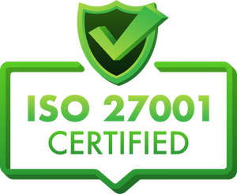
GIẢI PHÁP SONAR CLOUD
CHO PHÁT TRIỂN DỰ ÁN
New Ocean Information System
14+
100+
500+
100%
Quality Management Systems
Information Security Management Systems
Years Experience
Employees
Projects
Clients Satisfaction

Slide 2
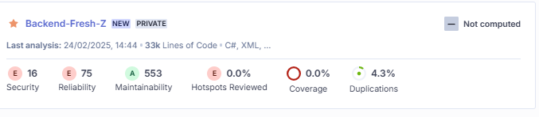
Thử Thách Trong Phát Triển
1️⃣ Khó Kiểm Soát Chất Lượng Mã Nguồn 🛑
💡 Thực tế: Khi không có công cụ tự động phân tích mã, việc đảm bảo code sạch sẽ phụ thuộc vào review thủ công, vốn dễ bị bỏ sót lỗi. ❌ Code smell không được phát hiện sớm, gây ra nợ kỹ thuật. ❌ Lỗi coding convention không nhất quán, gây khó đọc & bảo trì.
📉 Hậu quả: 🔻 Chất lượng mã kém -> Tăng thời gian fix bug. 🔻 Đội ngũ phát triển mất nhiều thời gian vào code review thủ công.
4️⃣ Ảnh Hưởng Đến Chất Lượng CI/CD 🚨
💡 Thực tế: SonarCloud giúp kiểm tra code trong quá trình CI/CD. Nếu không có nó: ❌ Không có Quality Gate -> Code kém chất lượng có thể bị merge. ❌ Không có cảnh báo tự động khi code có lỗi nghiêm trọng.
📉 Hậu quả: 🔻 Tốn công sức để debug & rollback khi lỗi xuất hiện trên production. 🔻 Tăng thời gian phát triển & release do phải sửa lỗi muộn.
2️⃣ Rủi Ro Bảo Mật Cao 🔓
💡 Thực tế: Khi không có công cụ quét bảo mật, các lỗ hổng dễ bị bỏ sót. ❌ Dễ vi phạm các tiêu chuẩn bảo mật như OWASP Top 10, PCI DSS. ❌ Không có Security Hotspots để kiểm tra lỗ hổng trong các đoạn code nhạy cảm.
📉 Hậu quả: 🔻 Lỗ hổng bảo mật có thể bị khai thác, gây mất dữ liệu & thiệt hại tài chính. 🔻 Chi phí sửa lỗi bảo mật sẽ cao hơn nếu phát hiện muộn.
5️⃣ Không Có Báo Cáo & Số Liệu Định Lượng 📊
💡 Thực tế: SonarCloud cung cấp dashboard trực quan để theo dõi chất lượng mã. ❌ Nếu không có SonarCloud, nhóm phát triển không có dữ liệu đo lường chất lượng code. ❌ Không thể đưa ra quyết định dựa trên số liệu về bugs, code smells, vulnerabilities.
📉 Hậu quả: 🔻 Khó đánh giá mức độ cải thiện hoặc suy giảm chất lượng code. 🔻 Không có số liệu để báo cáo cho quản lý hoặc khách hàng.
3️⃣ Khó Theo Dõi & Kiểm Soát Technical Debt 📉
💡 Thực tế: Khi không có SonarCloud, không có cách nào đo lường technical debt. ❌ Không biết phần nào của codebase cần tối ưu. ❌ Không có báo cáo về số lượng code smells, bugs, vulnerabilities.
📉 Hậu quả: 🔻 Dự án ngày càng khó bảo trì. 🔻 Đội ngũ dev phải dành nhiều thời gian sửa lỗi thay vì phát triển tính năng mới.

Slide 3
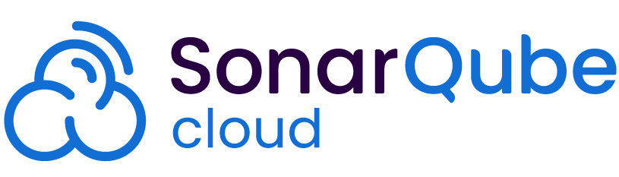
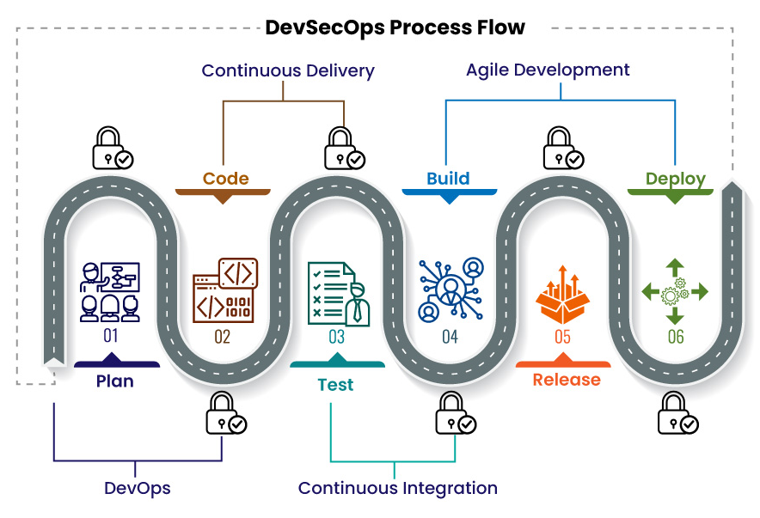
Sonar Cloud vs DevSecOps
1️⃣ SonarCloud Là Gì?
🔹 SonarCloud là một dịch vụ phân tích mã nguồn trên nền tảng đám mây giúp các nhóm phát triển cải thiện chất lượng code, giảm nợ kỹ thuật và tăng cường bảo mật.
🚀 SonarCloud được phát triển bởi SonarSource và hỗ trợ hơn 30 ngôn ngữ lập trình như Java, JavaScript, Python, C#, C++, TypeScript,...
💡 SonarCloud tích hợp chặt chẽ với các nền tảng DevOps: ✅ GitHub 🟢 ✅ GitLab 🔴 ✅ Bitbucket 🔵 ✅ Azure DevOps 🔹
📌 Lợi Ích Chính: ✔️ Phát hiện & khắc phục lỗi sớm trong quy trình phát triển 🚀 ✔️ Tự động quét code trong CI/CD pipeline ⚡ ✔️ Cải thiện bảo mật, giảm thiểu rủi ro tấn công 🔐 ✔️ Tăng tốc phát triển nhờ code sạch & dễ bảo trì 📈
2️⃣DevSecOps là gì? 🔐
DevSecOps (Development + Security + Operations) là một mô hình phát triển phần mềm tích hợp bảo mật vào quy trình DevOps, đảm bảo rằng bảo mật không phải là bước cuối cùng, mà được triển khai xuyên suốt vòng đời phát triển.
📌 Mục tiêu chính của DevSecOps: ✅ Phát hiện & sửa lỗi bảo mật sớm trong SDLC 🛡️ ✅ Tự động hóa kiểm tra bảo mật trong CI/CD ⚡ ✅ Giảm thiểu rủi ro bảo mật mà không làm chậm phát triển 🚀

Slide 4
Chức Năng Cốt Lõi Của SonarCloud
🛠️ 1. Static Code Analysis (Phân Tích Mã Tĩnh)
🔍 SonarCloud quét mã nguồn tự động để tìm các vấn đề như: ✅ Bug 🐛 - Lỗi logic & cú pháp có thể gây lỗi ứng dụng. ✅ Vulnerability 🔓 - Lỗ hổng bảo mật có thể bị khai thác. ✅ Code Smell 💨 - Mã xấu, khó bảo trì & không tối ưu.
📌 Ví dụ: 🚨 Nếu một biến được khai báo nhưng không sử dụng, SonarCloud sẽ cảnh báo:
let unusedVar; // 🛑 Cảnh báo: Biến này không được sử dụng!
🛡️ 2. Security Analysis (Phân Tích Bảo Mật)
🔐 SonarCloud giúp phát hiện các lỗ hổng bảo mật theo tiêu chuẩn OWASP Top 10 & SANS CWE. ✅ SQL Injection ✅ XSS (Cross-Site Scripting) ✅ Hardcoded Credentials ✅ Command Injection
📌 Ví dụ: 🚨 Nếu code chứa thông tin nhạy cảm hardcoded, SonarCloud sẽ cảnh báo:
db_password = "123456" # 🛑 Cảnh báo: Không nên hardcode mật khẩu!
📊 3. Quality Gate (Cổng Chất Lượng)
🚦 Quality Gate giúp kiểm tra chất lượng code trước khi merge vào nhánh chính.
✅ Thiết lập tiêu chí kiểm tra code như: ✔️ Coverage ≥ 80% 🛡️ ✔️ Không có bug hoặc vulnerability nghiêm trọng 🚫 ✔️ Technical Debt phải thấp 📉
💡 Nếu không đạt yêu cầu, PR sẽ bị chặn trước khi merge!
📌 Ví dụ: 🔴 Nếu code coverage < 80%, SonarCloud sẽ không cho merge PR!
📂 4. Branch & Pull Request Analysis (Phân Tích Nhánh & PR)
🔄 SonarCloud hỗ trợ quét code trên từng branch để đảm bảo code mới không làm giảm chất lượng. ✅ Quét từng Pull Request trước khi merge. ✅ So sánh chất lượng code giữa các branch.
📌 Ví dụ: 🔍 PR chứa lỗi bảo mật => SonarCloud sẽ cảnh báo & chặn merge!
📌 6. CI/CD Integration (Tích Hợp Vào CI/CD)
⚡ SonarCloud dễ dàng tích hợp với Jenkins, GitHub Actions, GitLab CI/CD, Azure DevOps... ✅ Tự động quét code trong pipeline build. ✅ Không cần cài đặt server, tất cả chạy trên cloud.
📌 Ví dụ: 🔥 Tích hợp SonarCloud với GitHub Actions để kiểm tra code trước khi deploy:
📊 5. Technical Debt Management (Quản Lý Nợ Kỹ Thuật)
📉 SonarCloud đánh giá mức độ nợ kỹ thuật trong codebase. ✅ Hiển thị số giờ/công sức cần để sửa code xấu. ✅ Ưu tiên sửa chữa các vấn đề ảnh hưởng lớn nhất đến hệ thống.
💡 Mục tiêu: Giảm technical debt theo thời gian để code dễ bảo trì hơn.

Slide 5
Quy Trình Hoạt Động Của SonarCloud
📌 Bước 1: Quét Mã Nguồn 🔎
SonarCloud quét mã nguồn của dự án thông qua SonarScanner để tìm kiếm: ✅ Bug 🐛 → Lỗi logic, cú pháp sai ✅ Vulnerability 🔓 → Lỗ hổng bảo mật (SQL Injection, XSS, Hardcoded Passwords...) ✅ Code Smell 💨 → Mã xấu, khó bảo trì ✅ Coverage 📊 → Độ phủ của Unit Test
👉 SonarScanner có thể chạy trên:
✔️ Local (qua CLI)
✔️ CI/CD Pipeline (GitHub Actions, GitLab CI/CD, Jenkins, Azure DevOps...)
📌 Bước 3: Hiển Thị Báo Cáo Trên Dashboard 📊
Sau khi phân tích xong, SonarCloud hiển thị báo cáo chi tiết về lỗi, bảo mật, technical debt trên Dashboard.
📌 Các chỉ số quan trọng: ✅ Bugs & Vulnerabilities → Lỗi cần sửa gấp 🔥 ✅ Code Smells → Độ phức tạp & maintainability 💨 ✅ Test Coverage → Độ phủ code của Unit Test 🎯 ✅ Technical Debt → Thời gian cần để cải thiện code ⏳
💡 Mọi lỗi sẽ xuất hiện trực tiếp trên GitHub/GitLab/Jenkins! 🚀
📌 Bước 2: Phân Tích Dữ Liệu 🧠
Sau khi quét mã, SonarCloud phân tích dữ liệu dựa trên hơn 6.000 quy tắc kiểm
tra theo các chuẩn: 🔹 OWASP Top 10 (Bảo mật Web) 🔹 SANS CWE (Lỗ hổng phần mềm phổ biến) 🔹 Code Quality Best Practices (Quy tắc viết code sạch)
📊 SonarCloud đánh giá mức độ nghiêm trọng của vấn đề theo 5 cấp độ:
📌 Bước 4: Áp Dụng Quality Gate 🚦
🚨 Quality Gate giúp ngăn chặn merge code kém chất lượng vào nhánh chính. Nếu code không đạt tiêu chuẩn, Pull Request sẽ bị chặn ❌.
🔹 Tiêu chí mặc định của Quality Gate: ✔️ Không có lỗi Blocker & Critical 🚫 ✔️ Code Coverage ≥ 80% 🛡️ ✔️ Technical Debt < 5% tổng thời gian phát triển ⏳
📌 Ví dụ: PR bị chặn do Code Coverage thấp 🔻
🚦 Mức Độ | 🔥 Loại Lỗi
🟥 Blocker | Ảnh hưởng nghiêm trọng đến hệ thống
🟧 Critical | Gây lỗi bảo mật hoặc crash hệ thống
🟨 Major | Code khó bảo trì, hiệu suất thấp
🟦 Minor | Không ảnh hưởng lớn nhưng cần cải thiện
🟩 Info | Chỉ là cảnh báo nhẹ

Slide 6
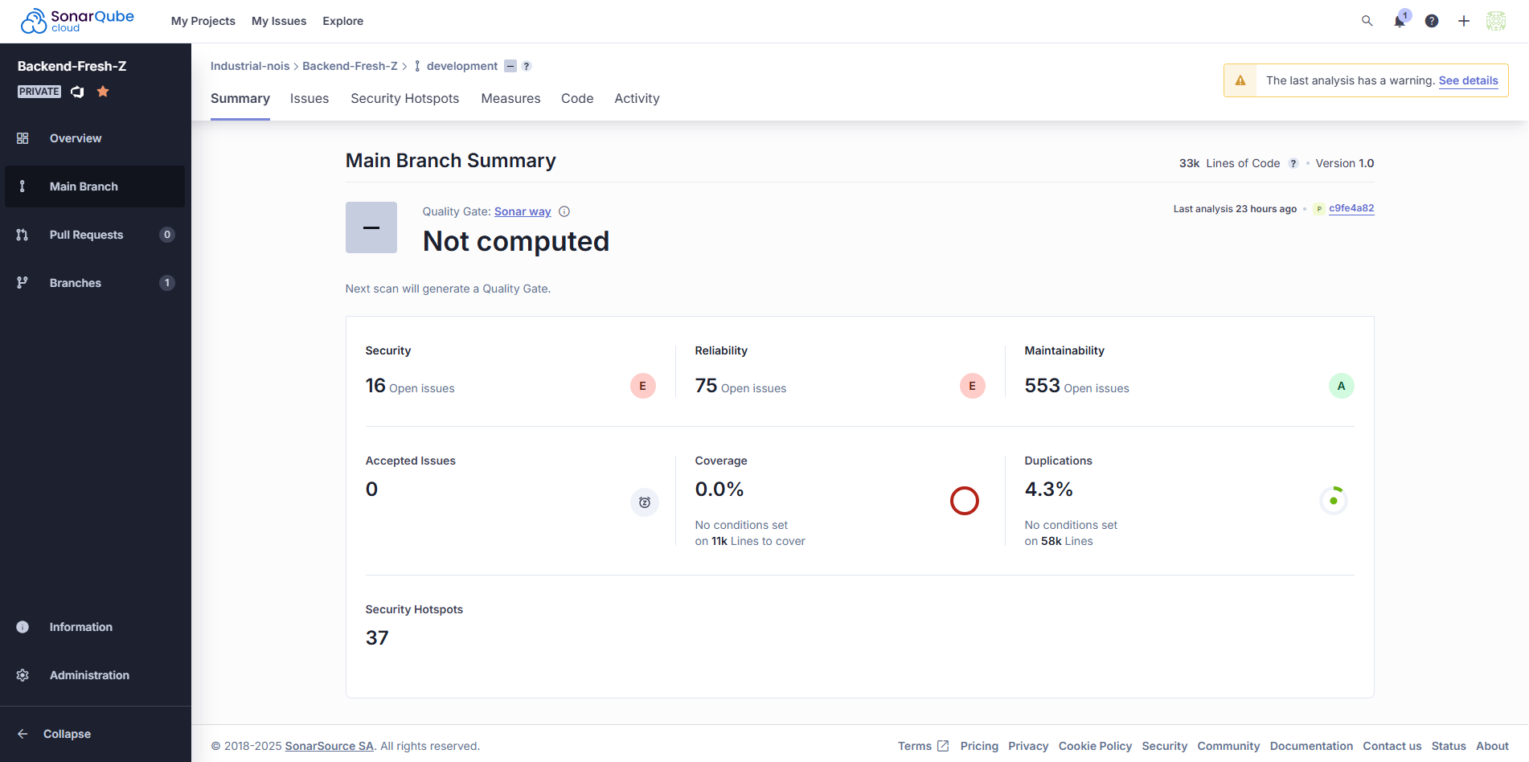
Demo: Tổng Quan Dự Án

Slide 7
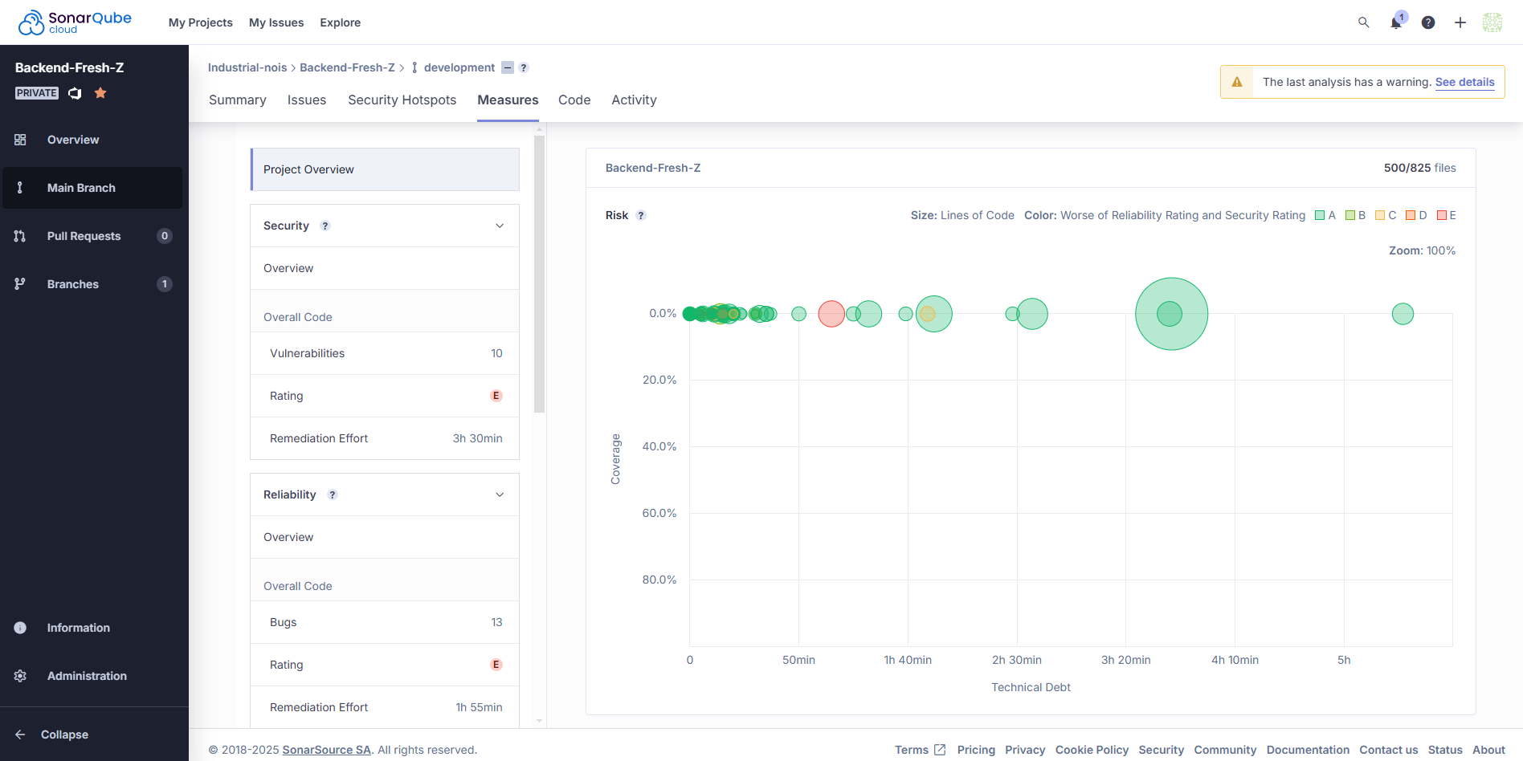
Demo: Chỉ số Đo Lường Chất Lượng Mã Nguồn

Slide 8
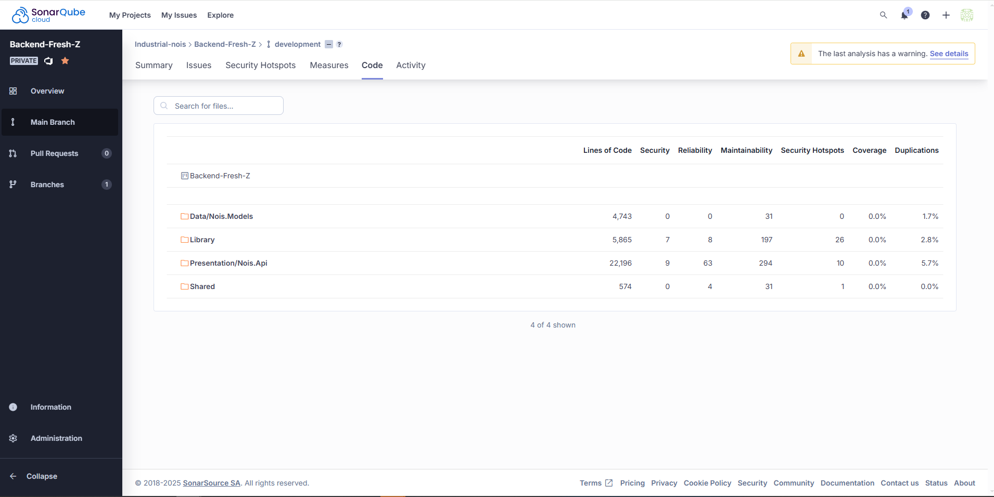
Demo: Thống Kê Theo Mã Nguồn

Slide 9
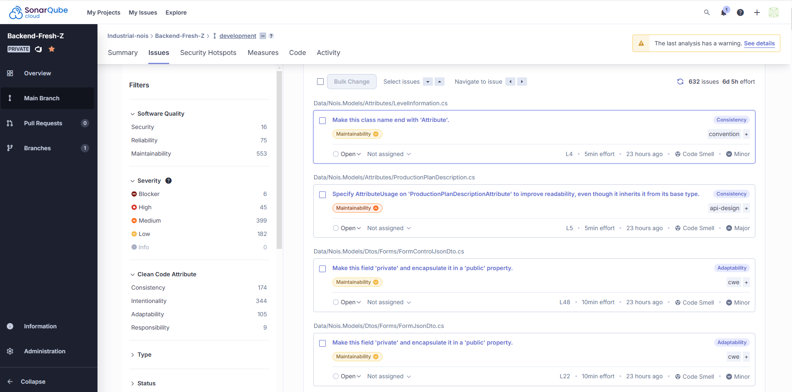
Demo: Danh Sách Các Lỗi, Cảnh Báo, Và Các Vấn Đề Khác

Slide 10
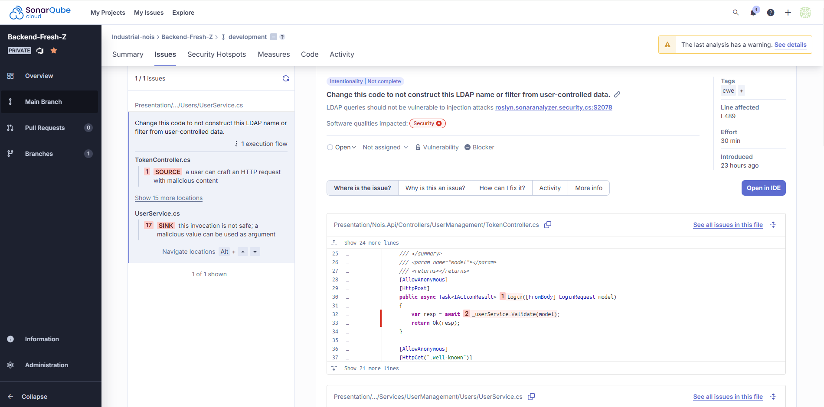
Demo: Chi tiết Vấn Đề

Slide 11
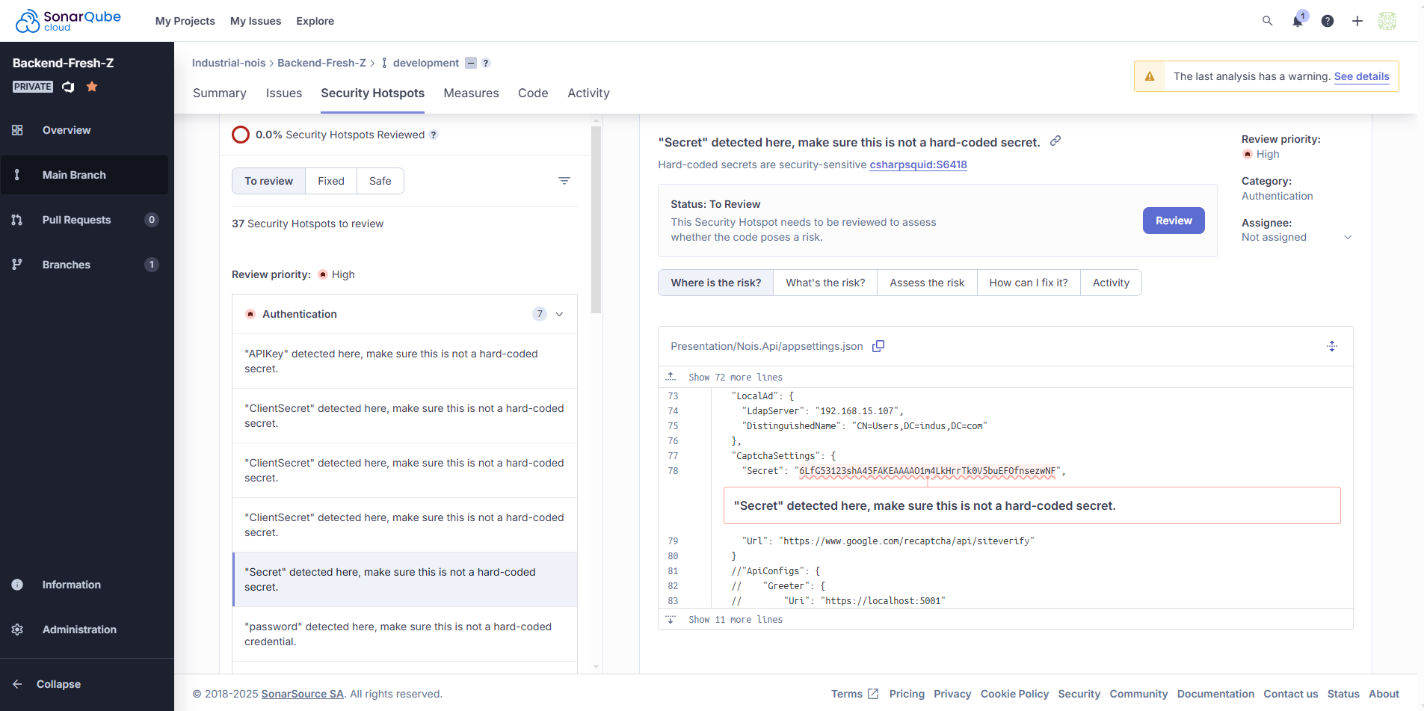
Demo: Các Điểm Bảo Mật Cần Xem Xét

Slide 12
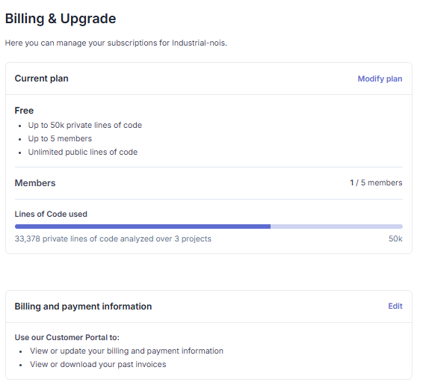
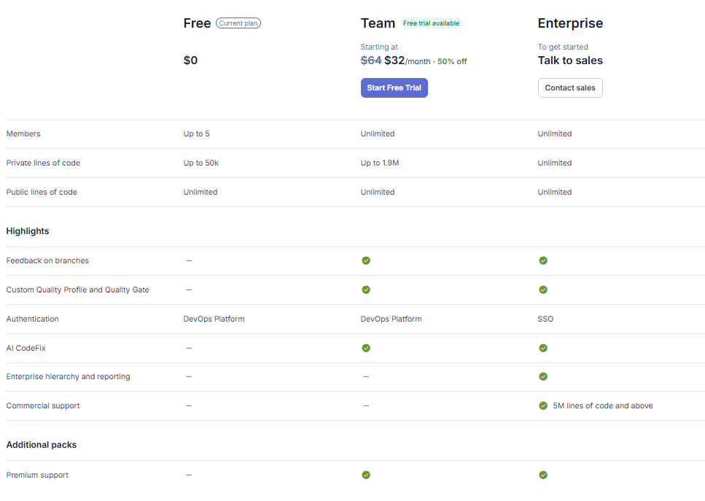
Chi Phí và Báo Giá
https://www.sonarsource.com/plans-and-pricing/sonarcloud

Slide 13
Kết Luận và Q&A
📌 Kết Luận
SonarCloud là một công cụ quan trọng trong DevSecOps, giúp kiểm tra chất lượng code, phát hiện lỗi bảo mật & tối ưu hóa mã nguồn.
✅ Tích hợp vào CI/CD để quét code tự động mỗi lần push hoặc mở PR. ✅ Phát hiện lỗi sớm (Bug, Vulnerability, Code Smell) trước khi triển khai. ✅ Quality Gate 🚦 giúp chặn merge code kém chất lượng. ✅ Hỗ trợ bảo mật theo tiêu chuẩn OWASP Top 10, CWE, SANS. ✅ Giúp team DevOps & Security tiết kiệm thời gian & tăng tốc phát triển phần mềm.
📢 Tóm lại: SonarCloud không chỉ là một công cụ quét mã nguồn mà còn là một phần quan trọng của DevSecOps, giúp đảm bảo bảo mật & hiệu suất phần mềm ngay từ giai đoạn phát triển. 🚀
💬 Q&A - Các Câu Hỏi Thường Gặp
❓ 1. SonarCloud có miễn phí không?
✅ Có! SonarCloud miễn phí cho các dự án mã nguồn mở (public projects). ❌ Với các dự án private, cần đăng ký gói trả phí theo số Lines of Code (LoC).
❓ 3. Làm sao để tối ưu Quality Gate trong SonarCloud?
📌 Mặc định Quality Gate kiểm tra: ✅ Code Coverage ≥ 80% ✅ Không có lỗi Blocker & Critical ✅ Technical Debt < 5% tổng thời gian phát triển
💡 Bạn có thể tùy chỉnh trong SonarCloud Dashboard! 🚀
❓ 2. SonarCloud có hỗ trợ tất cả các ngôn ngữ lập trình không?
✅ SonarCloud hỗ trợ hơn 30 ngôn ngữ, bao gồm: 🔹 Java, JavaScript, Python, C, C++, C#, TypeScript, Go, PHP, Kotlin, Swift,...
❓ 4. Nếu không sử dụng SonarCloud, có rủi ro gì?
❌ Không kiểm soát được lỗi bảo mật 🔓 ❌ Code kém chất lượng, khó bảo trì 🛑 ❌ CI/CD dễ bị lỗi khi deploy ⚠️ ❌ Dự án dễ mắc nợ kỹ thuật cao 📉
💡 SonarCloud giúp phát hiện lỗi sớm, tiết kiệm thời gian & chi phí phát triển phần mềm!

Slide 14






CONTACT US
Get in touch if you would like to discuss how New Ocean IS can assist you with your technology journey.
E: info@nois.vn
P: (+84) 28 6681 0782
W: www.nois.vn

